Slide 1

Studenten für Studenten
Lernen auf Augenhöhe

Slide 2
Inhaltsverzeichnis

Slide 3
Rückblick und Entwicklung

Slide 4
Idee hinter dem Projekt
Plattform für Studenten schaffen
Lernhilfe
Hilfe bei anderen Studenten finden bzw. Hilfe bieten
Kostenlose Registrierung
Gegenseitigkeitsprinzip

Slide 5
User-Stories
Eingeloggter User
Voller Zugriff auf zustehenden Funktionalitäten
Aufgaben runterladen, hochladen, bewerten, Freunde hinzufügen, Lerngruppen beitreten
Vorbereitung auf Uni-Stoff

Slide 6
Ablauf
Registrieren
Einloggen
Voller Umfang der Website
Anzeige schreiben
Kurse beitreten
Etc.
Kurs beitreten um Aufgaben zu bearbeiten

Slide 7
Entwicklung der Website
Neue Grundfarben
Vorher: Türkis, dunkel Rot
Nicht „Einladend“
Jetzt: Orange, Grün, Schwarz
Neues Logo
Altes Logo wurde als unpassend empfunden
Altes Logo zu überladen
Neues Logo einfach und „Eleganter“

Slide 8
Technisches Konzept

Slide 9
Eingesetzte Technologien
Programmiersprachen
HTML
CSS
JavaScript
SQL
Serversprache fehlt--------------------------------------------------------------------

Slide 10
Eingesetzte Technologien
Programmierumgebungen
Brackets
Notepad
Verwaltungstool
GitHub

Slide 11
Architektur der Plattform
Website beinhaltet fünf Themen
Profil
Kurse
Aufgaben
Freunde
Nachhilfe

Slide 12
Datenbanken und Server

Slide 13
Server mit XAMPP
Apache Webserver
Stellt MariaDB bzw. SQLite zur verfügung

Slide 14
Datenbanken Einsatz
MySQL
phpMyAdmin zur Administration
Auf jeder Seite
Verwaltung in 9 Tabellen
SQL befehle Quelltext eingebunden

Slide 15
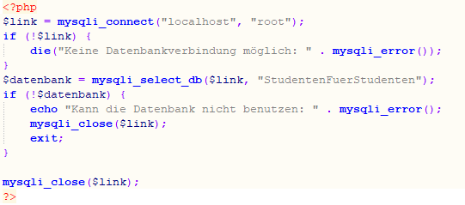
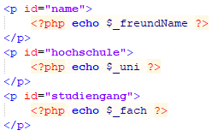
Datenbanken Einsatz: Beispiel
SQL befehle müssen in PHP-tacs eingeführt werden
DB Verbindung muss aufgebaut werden
Benötigter Wert kann mit dem echo-Befehl in Html eingebunden

Slide 16
Bewertung des Projektmanagements

Slide 17
Planung
Pro
Bei Problemen konnte man sich an jemanden wenden
Kritik wurde aufgenommen und berücksichtigt
Jeder hat seine Ideen miteingebracht
Contra
Vorlagen waren ungenau
Schlechtes Zeitmanagement
Arbeitseinteilung nicht optimal

Slide 18
Reflektion
Pro

Slide 19
Live-Preview

